Slide 1
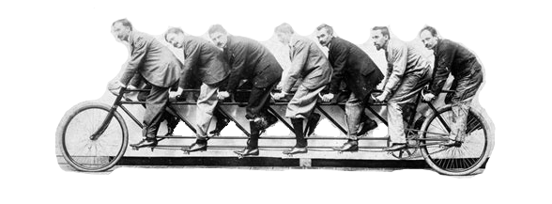
Tandem
VZW

Slide 2
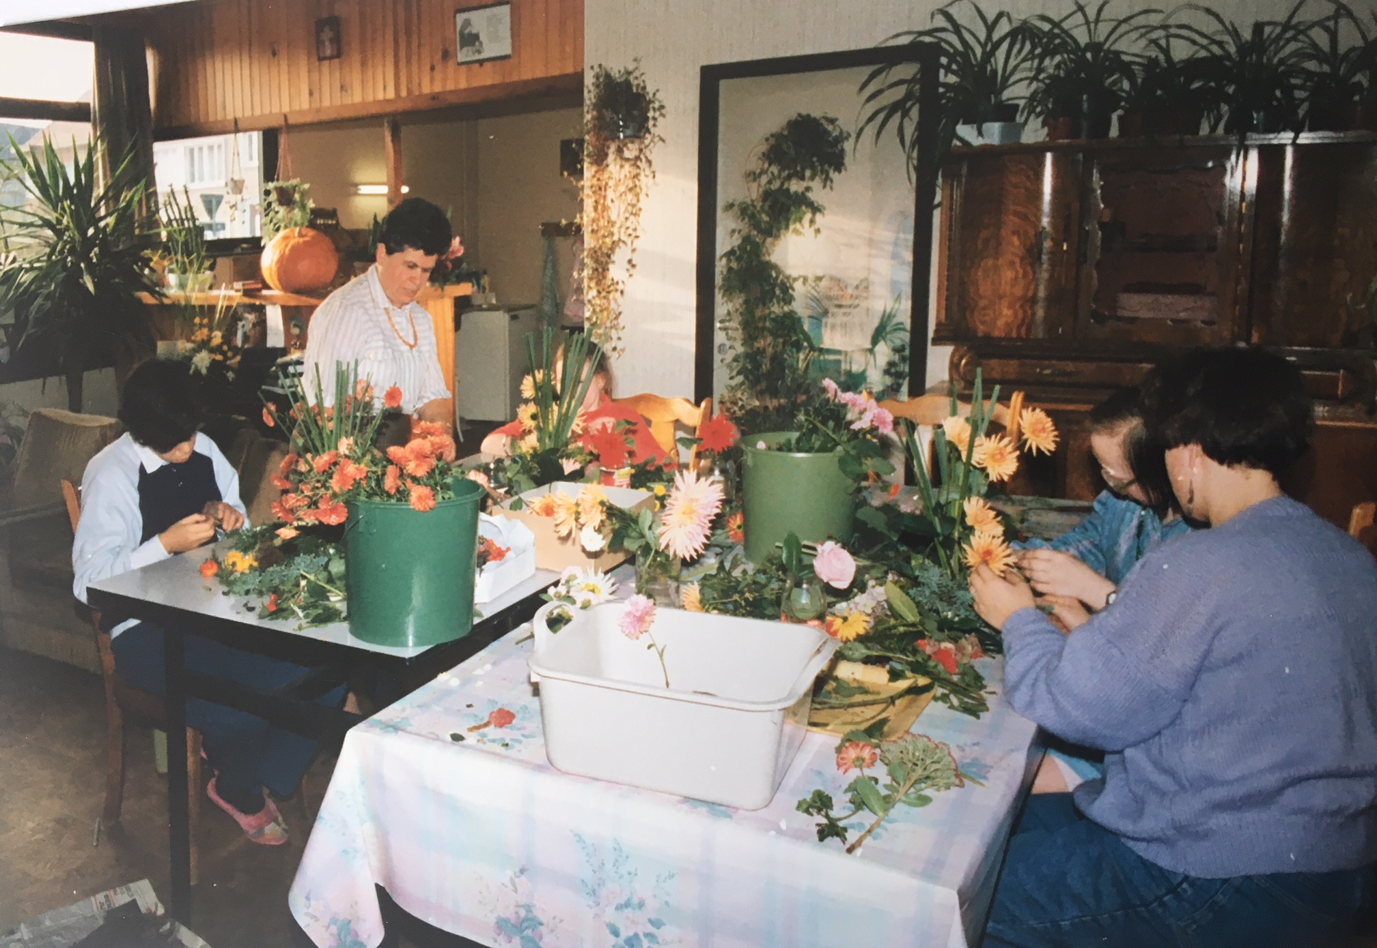
1983: Tandem werd gesticht door enkele vrijwilligers uit Diepenbeek met publicatie in het staatsblad
Notes:
In 1983 starten enkele ouders van kinderen met een mentale beperking, vrijwilligers en leden van KVG met de opvang van volwassenen met een mentale beperking. Er volgt een publicatie in het staatsblad en Tandem vzw is een feit. Het toenmalige schoolbestuur had pas een nieuw gebouw gezet waardoor de voormalige klaslokalen vrij kwamen. We mochten één van deze houten blokhutten in gebruik nemen voor deze dagopvang.

Slide 3
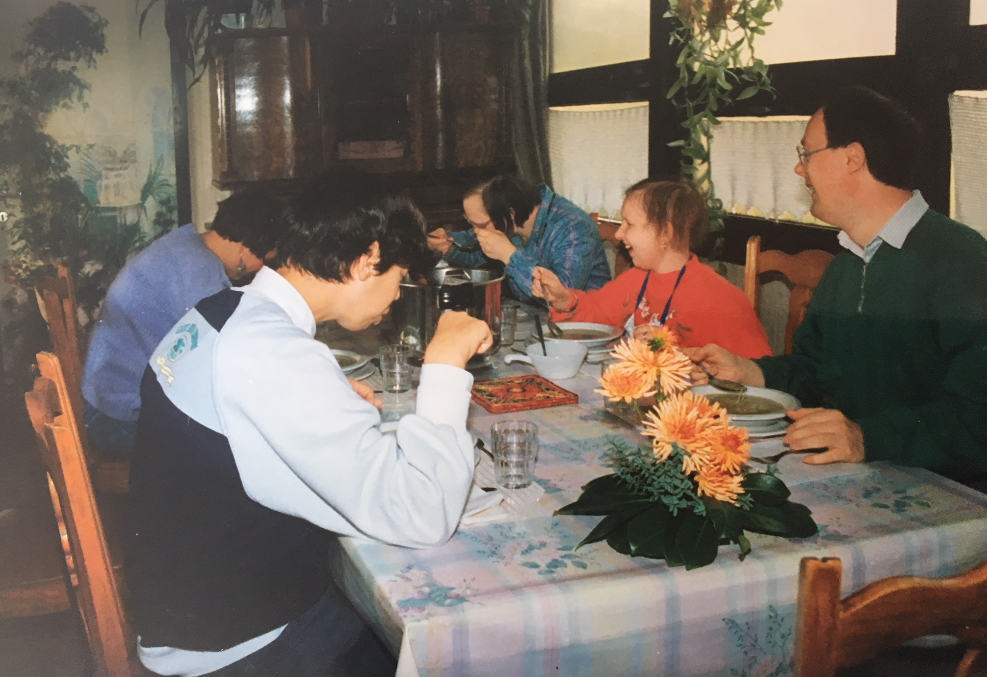
1984: Tandem start dagopvang voor enkele volwassen mentaal gehandicapten;
Notes:
Aanvankelijk waren dit op onregelmatige tijdstippen ontspanningsnamiddagen begeleidt door vrijwilligers.
Deze vrijwilligers streefden met dit initiatief een dubbel doel na: enerzijds de mindervaliden begeleiden in hun verdere ontplooiing naar een grotere vorm van zelfstandigheid en integratie in de samenleving en anderzijds de taak van de ouders en familieleden enkele dagen in de week te verlichten.

Slide 4
1988: erkenning wordt aangevraagd van de Vlaamse gemeenschap;
Notes:
Door de toegenomen vraag voor dagopvang en na overleg met de ouders, werd in 1987 in de raad van bestuur geopteerd voor het opstarten van een dagcentrum. Het personeel bestond het eerste jaar uit vrijwilligers. Dankzij de steun van deze vrijwilligers, de financiële bijdrage van de ouders, giften en de opbrengst van allerlei benefiet-acties, bleef dit project financieel overleven. De vraag naar een voltijdse werking met ondersteuning van personeel deed Tandem vzw in 1988 besluiten een erkenning door de Vlaamse Gemeenschap aan te vragen.

Slide 5
1992: Tandem krijgt erkenning voor 10 mentaal gehandicapten; dagopvang
Notes:
Wegens het ontbreken van aangepaste lokalen en gesubsidieerd personeel konden tot 1991 slechts 7 personen met een licht-matige tot ernstige mentale beperking in het dagcentrum begeleid worden. De nood aan een goed uitgebouwde werking en een erkenning door de Vlaamse Gemeenschap hebben geleid tot een uitbreiding van de vzw en een herziening van de beleidsstructuur. Het schepencollege van Diepenbeek besliste in 1991 om voor Tandem prefab lokalen op te richten.

Slide 6
Erkenning = subsidie voor personeel
Notes:
Op basis van deze gewijzigde situatie werd er opnieuw een erkenningsaanvraag ingediend. Dit resulteerde in het Ministerieel Besluit van 6 januari 1992 waarbij Tandem met ingang van 1 september 1992 erkend werd als ‘dagcentrum voor het opnemen van 10 mentale beperkte volwassen mannen en vrouwen met een eventuele bijkomende stoornissen, en niet bekwaam om een officieel erkende beschutte werkplaats te bezoeken’. Op basis van deze erkenning werden drie en een half personeelslid aangeworven.

Slide 7
1994: woonvorm voor 10 personen in huurpand in de Peperstraat;
Notes:
Deze erkenning betekende een belangrijke stap in de werking van Tandem. Men kon een voltijdse werking uitbouwen voor de doelgroep. Het dagcentrum fungeerde als een kleinschalig geïntegreerd initiatief met familiaal karakter. In januari 1994 werd met eigen middelen (giften, opbrengsten van acties…) een aanvankelijk nog niet erkende woonvorm voor 10 personen in een huurpand in de Peperstraat in Diepenbeek opgestart.
In het najaar van 1994 werd door de blijvende aangroei van de doelgroep de beschikbare ruimte voor het dagcentrum te klein. Aan het gemeentebestuur werd gevraagd om de bestaande prefab gebouwen uit te breiden met 2 modules. In januari 1996 werden deze nieuwe ruimtes
( activiteitenatelier en toiletgelegenheid) in gebruik genomen.

Slide 8
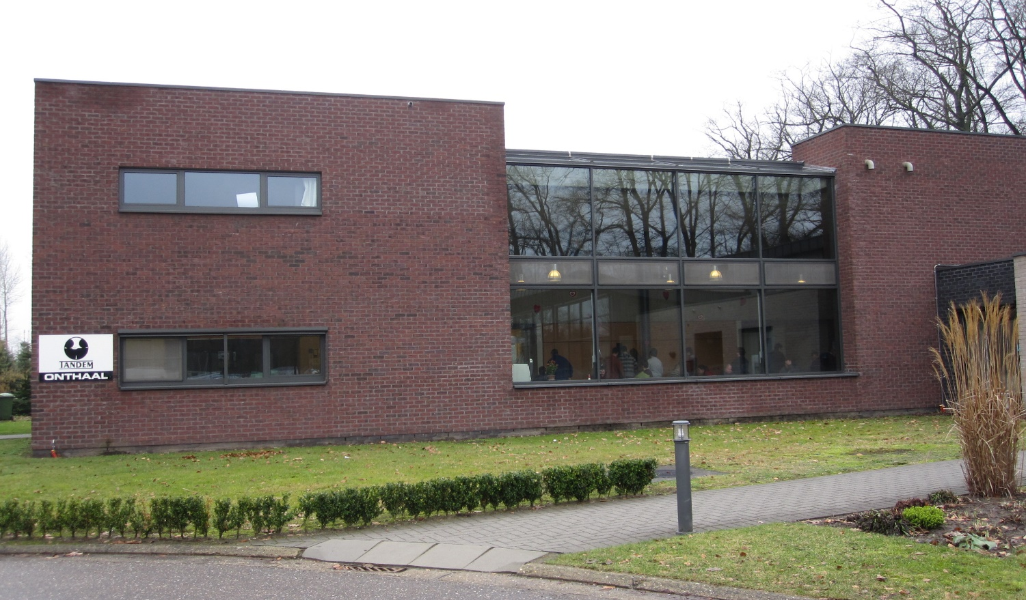
2002: nieuwbouw in de Onze Lieve Vrouwstraat
Notes:
In januari 1998 werd het woonproject officieel erkend door het Vlaams Fonds voor Sociale Integratie van Personen me een Handicap als een Tehuis niet-werkenden voor opvang van 10 gasten. Hierdoor kon er opnieuw extra personeel aangeworven worden. Zowel de accommodaties van het dagcentrum als de woonvorm werden echter vlug te klein en bleken onaangepast, zodat besloten werd om een nieuwbouw op te richten. Er werd een bouwdossier samengesteld en in maart 2001 startten de bouwwerken op een terrein in de Onze Lieve Vrouwstraat dat in erfpacht werd verkregen door het OCMW. In maart 2002 werd deze nieuwbouw, bestaande uit een woongedeelte met 14 kamers en een dagcentrum met opvangmogelijkheid voor 40 gasten in gebruik genomen.

Slide 9
2006: aankoop huis Noordenstraat
Notes:
Nadien kende Tandem een gestage groei. Via de zorgregie kregen we enkele malen de kans om uit te breiden en extra gasten op te vangen.
Zo werd in 2006 en ruime woning in de Noordenstraat aangekocht waar het nieuwe project ‘ Beschermd Wonen’ startte.
Later werd hier het DIO project aan toe gevoegd.

Slide 10
2007: opstart van de seniorenwerking
Notes:
Tandem bestond bijna 25 jaar, wat betekende dat de gasten van in het begin ook steeds ouder werden. Er kwam een idee om hiervoor een specifieke werking op te richten. Het idee van de seniorenwerking was ontstaan. Bij de gesprekken met de gemeente bleek dan Sint Gerardus zijn prefab-containers ging verlaten. Deze stonden vlakbij de gebouwen van Tandem dus dat was een win-winsituatie. We mochten deze containers gebruiken om de werking te starten.
Door de stijgende vraag/ grotere zorgvragen van onze gasten werd besloten om voor uitbreiding te gaan.

Slide 11
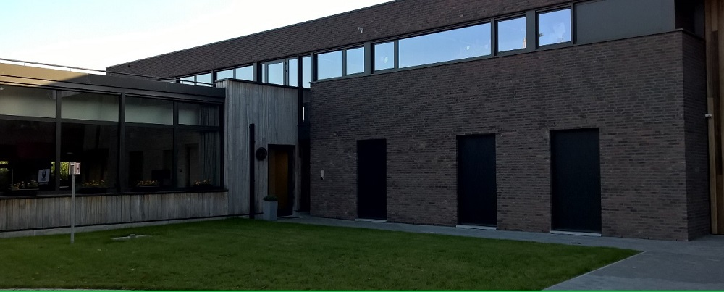
2012: uitbreiding van dagcentrum en seniorenwerking

Slide 12
2017: gedaan met de subsidies, lang leve de persoonsvolgende financiering
Notes:
Sinds 2017 is de persoonsvolgende financiering in voege. Dit betekend dat, in tegenstelling tot het oude systeem, iedere persoon met een handicap een eigen budget krijgt afhankelijk van zijn zorgbehoefte. Iemand met veel noden krijgt een hoger budget dan iemand met minder noden. Tegen dit basisidee kan niemand iets hebben. De overheid wil de wachtlijsten wegwerken en een zorggarantie bieden voor de zwaarste zorgbehoevenden.
Jammer genoeg zijn we bijna 2 jaar verder en merken we dat de gekozen methodiek niet het gewenste effect heeft.
De wachtlijsten bestaan niet meer, omdat er geen oplijsting meer gemaakt wordt maar er zijn nog heel veel wachtenden. In de voorzieningen zijn meer plaatsen open dan ooit het geval was. Aangezien er geen nieuwe mensen een budget krijgen kunnen er ook geen mensen opgevangen worden en blijven de ‘open plaatsen’ onbenut.

Slide 13
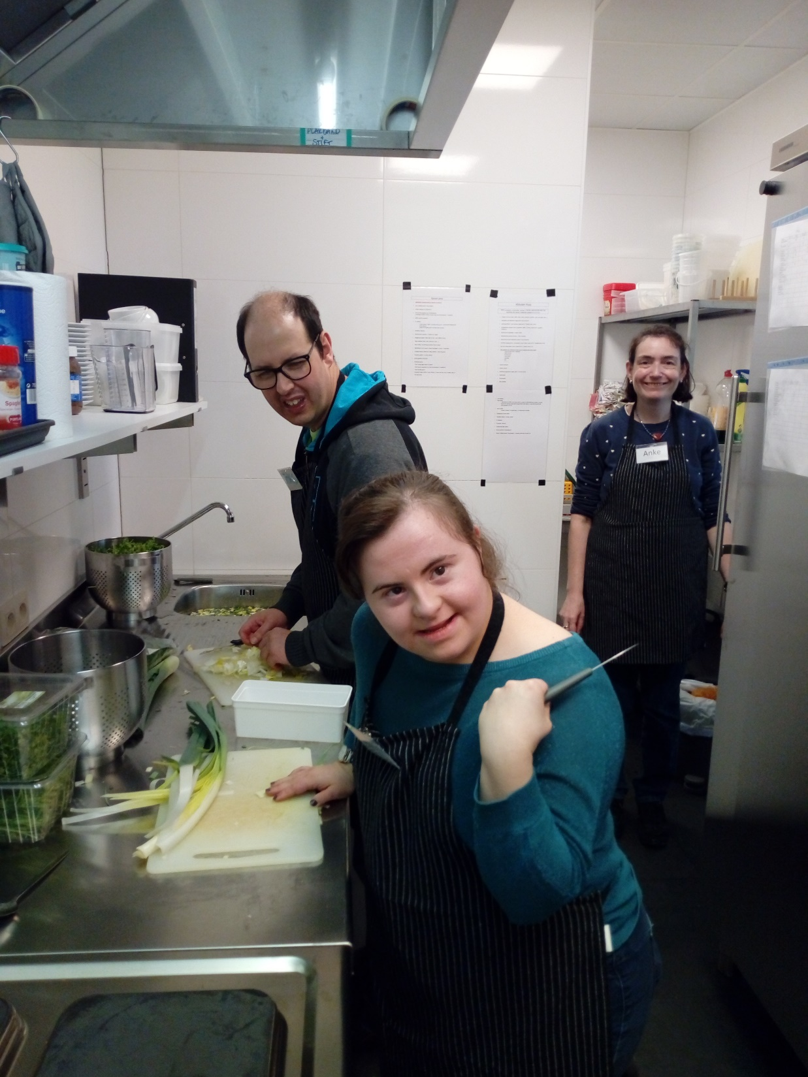
2018: Opstart atelier De Poos

Slide 14
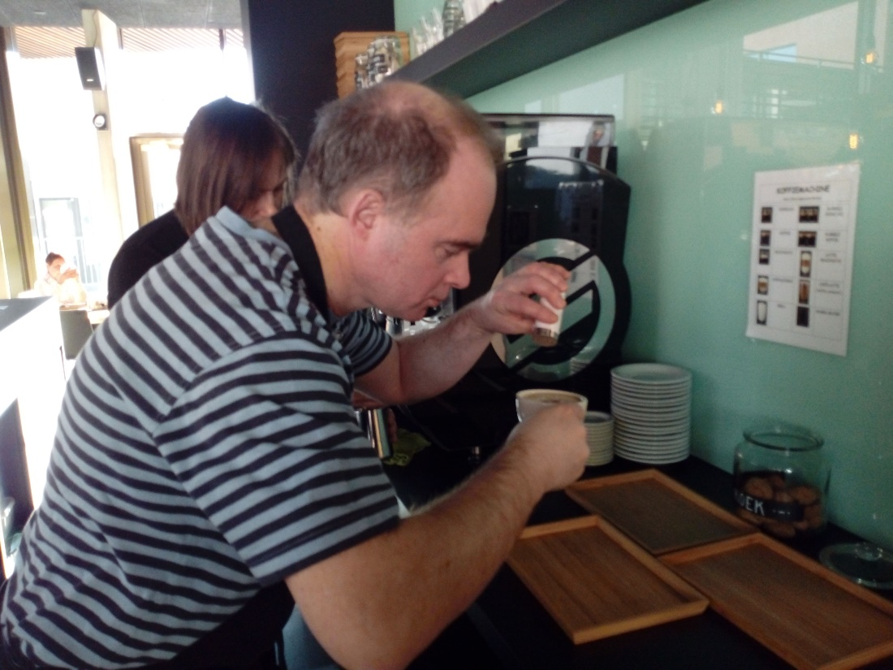

Slide 15
2019: aankoop Heidehuis 2

Slide 16
2020: Opstart Begeleid Werken + ZorgOnline

Slide 17
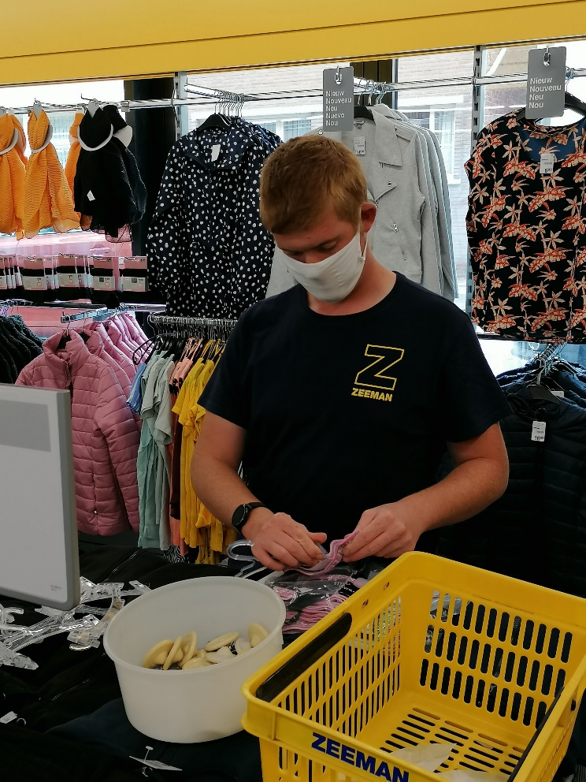
2021: uitbreiding mobiele werking (Begeleid Werken + Thuisbegeleiding)

Slide 19
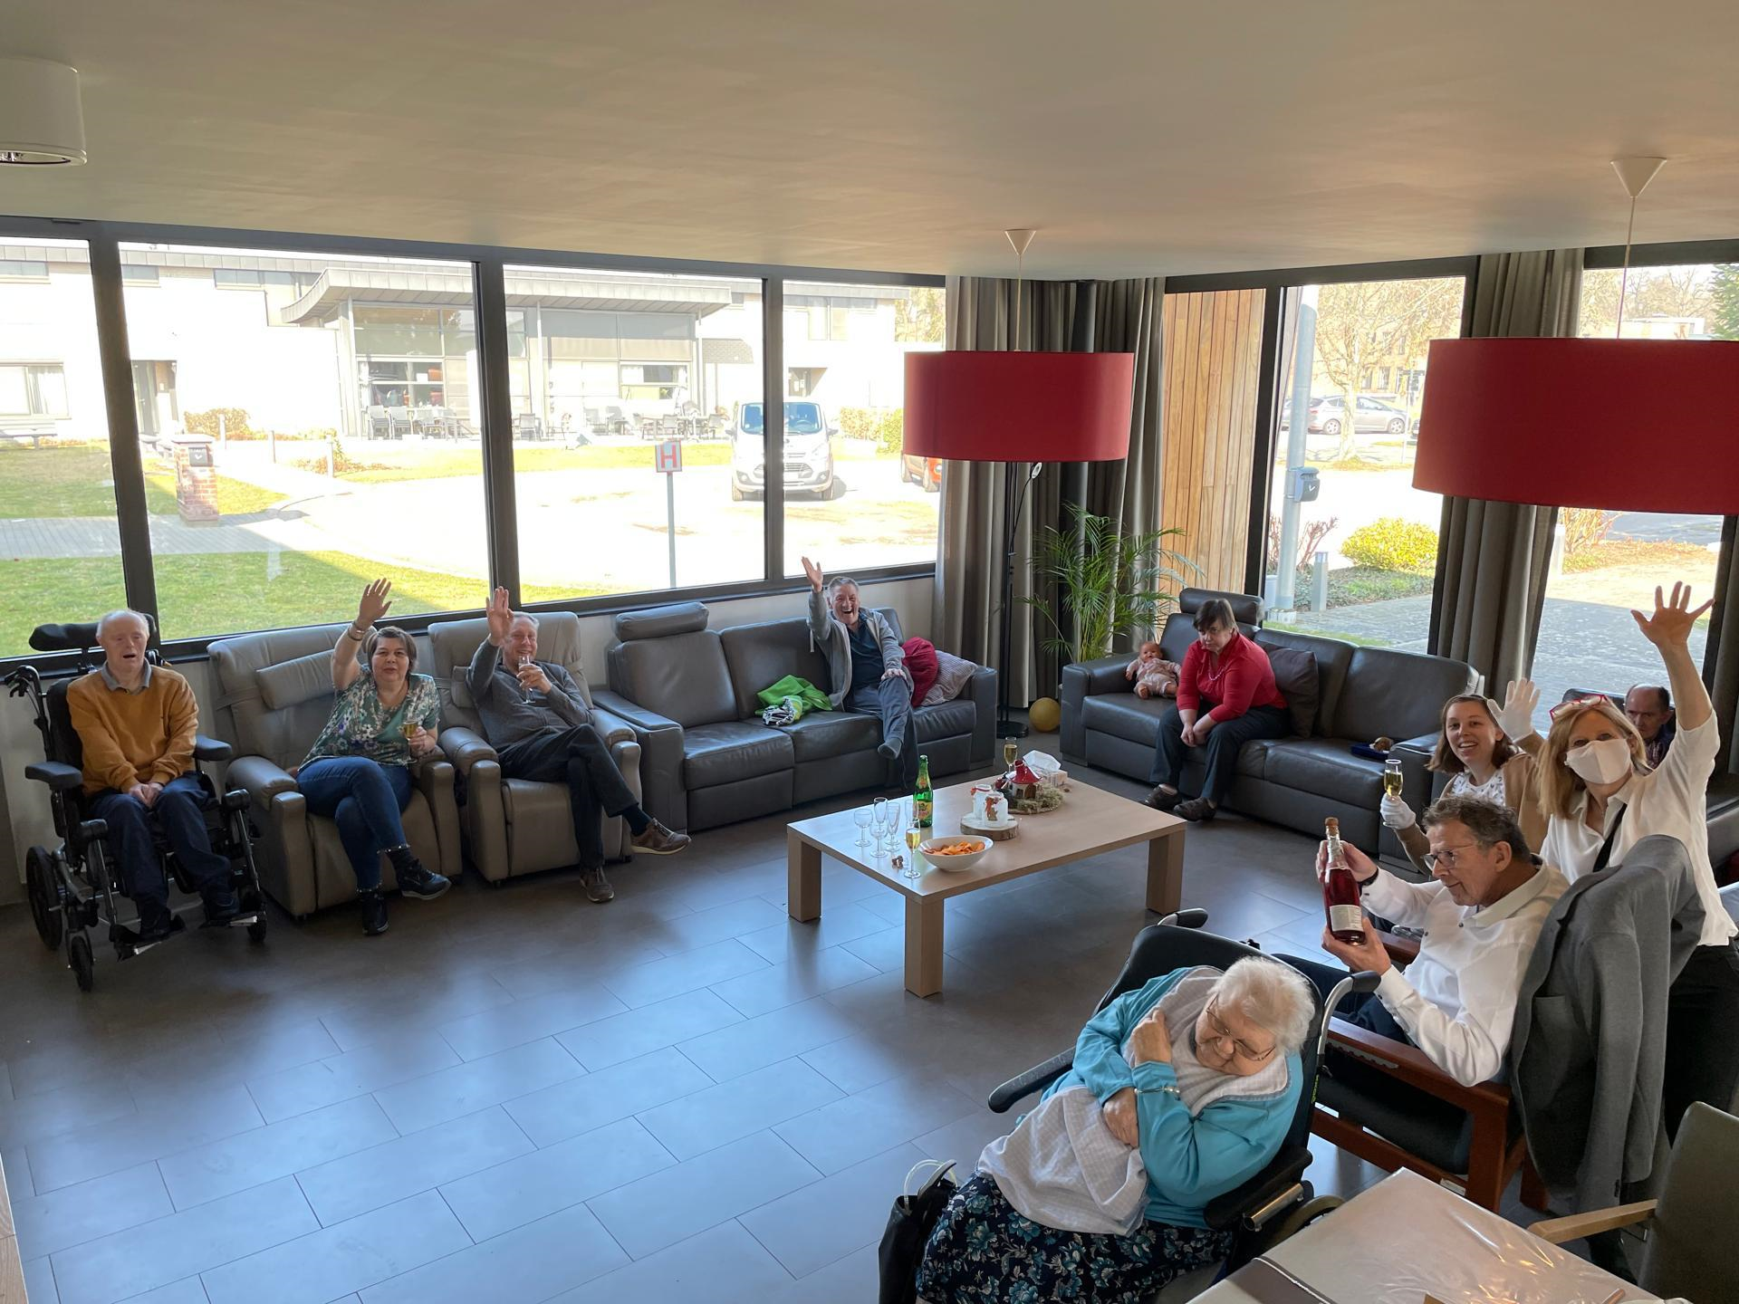
Huis 3
Notes:
In onze woonvorm leven 9 gasten samen. Dit zijn de oudere/meer zorgbehoevende gasten waarbij het netwerk vaak volledig is weggevallen waardoor wij volledig instaan voor hun kwaliteit van leven.
We proberen zoveel mogelijk zorg op maat te geven en werken ook meer individueel gericht omdat we merken dat onze gasten dit nodig hebben. Hierbij werken we volgens methode Urlings.
We proberen in huis 3 zo een warm mogelijke thuis na te streven voor onze gasten.

Slide 20
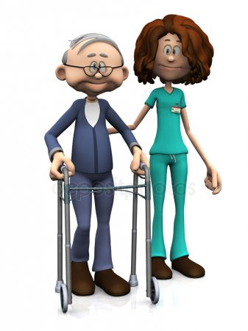
De Methode van Urlings
Een goede oude dag voor oudere en dementerende mensen met een verstandelijke beperking
Harry Urlings

Slide 21
METHODE URLINGS
Doel: goede oude dag bezorgen voor elk individu
Proberen te begrijpen en zich in te leven
Accepteren van de ander in zijn eigenheid
Rekening houden met individuele behoeften
Voorbeeld Nol
“Nol moest de regels van de instelling volgen. Nol moest elke dag in de douche. Nol moest steeds propere kleren aandoen. Nol moest alles in groep doen, maar elke keer werd Nol boos.”

Slide 22
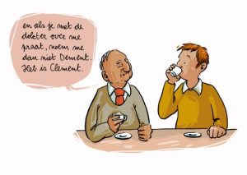
Attitude en grondhouding
Respectvol
“Eigenaardigheden respecteren in plaats van wegwerken”
Resultaten en vooruitgang zijn niet nodig
“Stop met zoveel te willen”
Individuele behoeften centraal
“Waarom moet ik op dieet als hij te dik is?”
Rust en aangepast tempo
“Rust in je contact met de gasten en je hier bewust van zijn”
Flexibel
“Rekening houden met de wisselende lichamelijke en psychische toestand”
Empathisch vermogen
“De andere aan het woord laten en enkele minuten ECHT luisteren”
Balans tussen accepteren en stimuleren
“In stand houden van vaardigheden voor gezondheid vs. goede oude dag

Slide 23
Verdiepen in levensverhalen
Om de echte behoeften en interesses van
onze bewoners te leren kennen verdiepen we
ons in ieders levensverhaal.
Gezin
Familie
vrienden
Schoolloopbaan en job
Interesses en hobby’s
Notes:
We maken dit levensverhaal ook tastbaar in de vorm van een fotoboek, krant, luisterverhaal,… op maat. Om hier terug met hun over te praten, op eender welk moment.

Slide 24
voorbeelden van benaderingswijzen
WARME ZORG: bv beleefplekken
REMINISCENTIE
SNOEZELEN
MASSAGE
MUZIEK
HUMOR

Slide 25
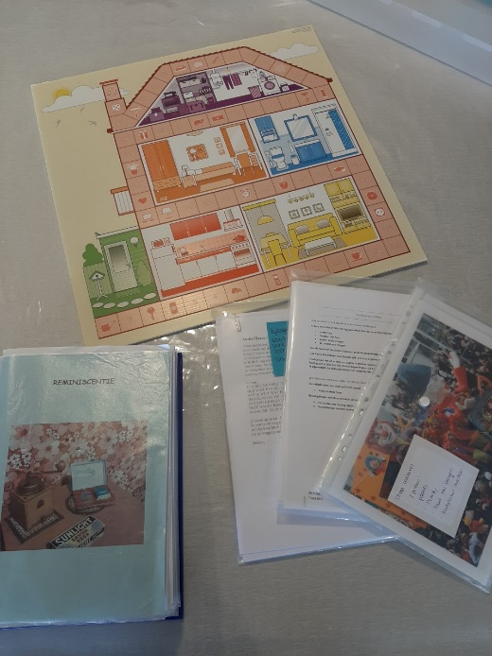
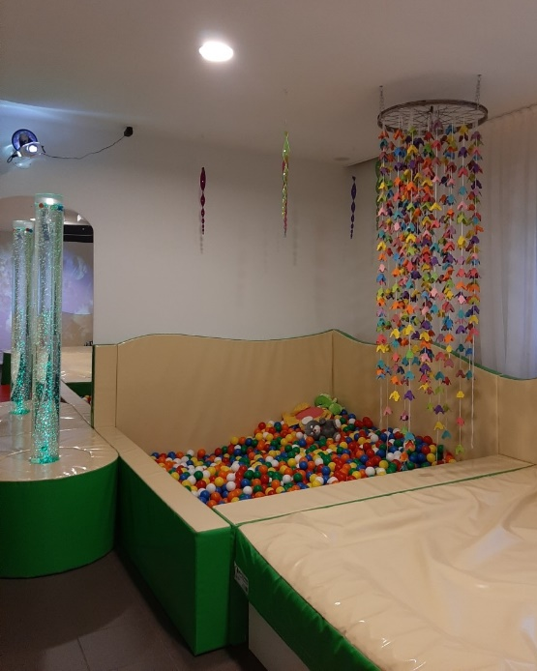
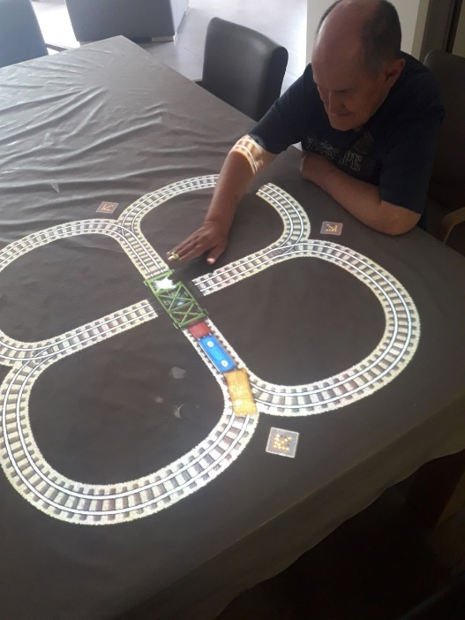
Aan de slag in huis 3
Meerdere benaderingswijzen passen we reeds toe zoals:
Reminiscentie
Snoezelen
Tovertafel
Notes:
Tovertafel is vooral interessant voor gasten die nog interactief kunnen deelnemen. Het vraagt nog een zekere vorm van initiatief en motoriek en mentale activiteit.

Slide 26
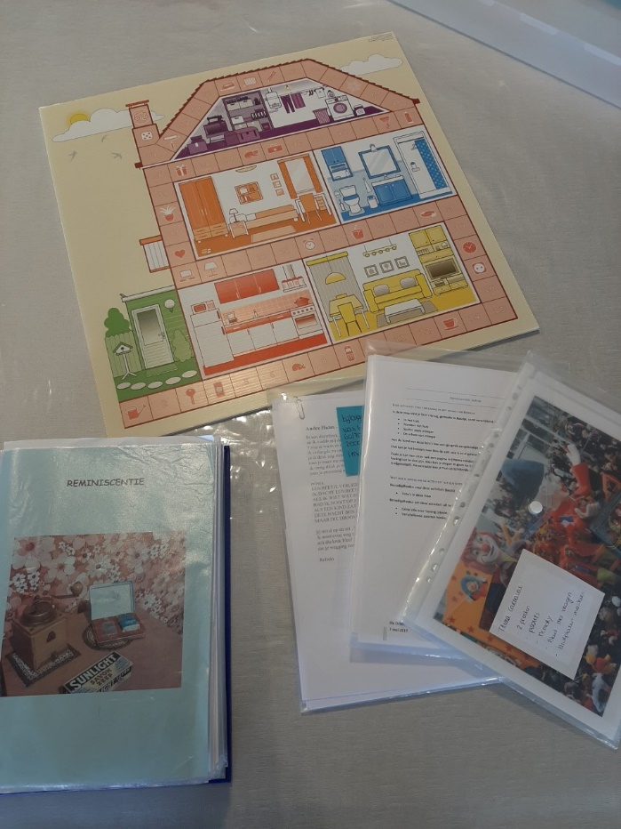
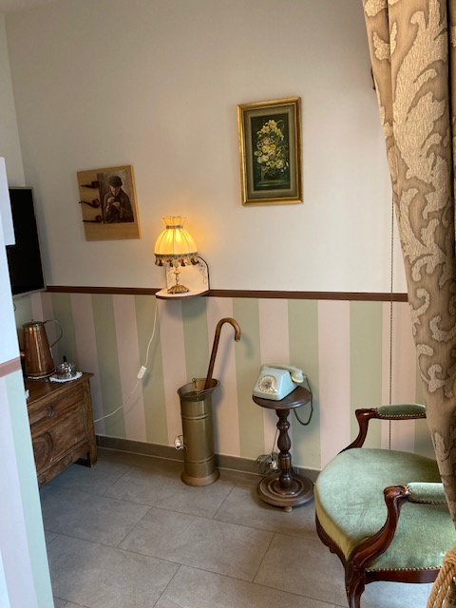
Aan de slag in huis 3
Meerdere benaderingswijzen passen we reeds toe zoals:
Demente mensen: gedrag wordt een reactie op iets in de omgeving
In een gunstige omgeving zie je gunstig gedrag
In een ongunstige omgeving zie je ongunstig gedrag, agressie, onrust
Je kan in de kale gangen interessante plekken maken, plaatsen creëren waar hun hersenen het leuk vinden en dat noemen we beleefplekken.
beleefplek
Beleefplekken: gang

Slide 27
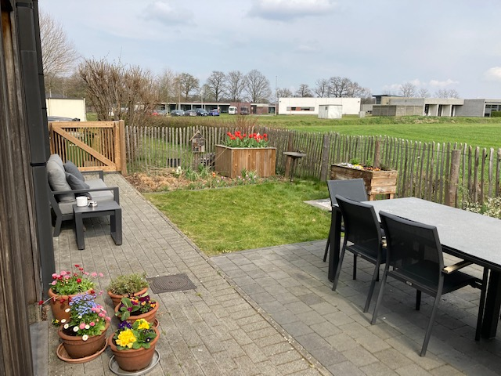
Aan de slag in huis 3
Meerdere benaderingswijzen passen we reeds toe zoals:
Demente mensen: gedrag wordt een reactie op iets in de omgeving
In een gunstige omgeving zie je gunstig gedrag
In een ongunstige omgeving zie je ongunstig gedrag, agressie, onrust
Beleefplekken: tuin
Notes:
We merkten dat onze bewoners heel graag gewoon samen buiten zitten, samen koffie drinken of buiten eten, samen wat in het tuintje werken. Ze genieten van de sfeer en komen hier tot rust . Daarom hebben we een klein afgesloten tuintje op hun maat ingericht.

Slide 28
Waar wij nog van dromen
Notes:
Wij hebben binnen onze werking al goed kunnen beantwoorden aan deze visie door onze dagelijkse organisatie en het soort activiteiten dat we aanbieden.
Enige tijd geleden hebben we de kans gekregen om een toestel uit te kunnen uitproberen, dat ons enorm verrast heeft in zijn mogelijkheden. De gasten reageerden hier zodanig enthousiast op dat we dit een enorme meerwaarde zouden vinden in onze werking.

Slide 29
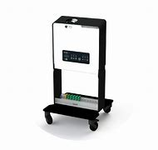
Qwiek.up
makkelijk verplaatsbaar
Projecteren tegen muur, plafond, vloer,…
Maakt muziek of aangepaste geluid vb water, dieren, voertuigen, klassiek concert,…
Interactieve mogelijkheden
SPREEKT AL ONZE BEWONERS AAN
Notes:
Voordelen dementerenden: weinig act aanbod:
snel overprikkeld
Motorisch weinig mogelijkheden
Inspelen op zintuigen
Bieden van rust en warme zorg
Roept herinneringen op en kan als reminiscentieactiviteit gebruikt worden. (eigen stick maken) eigen beelden maken van weg naar eigen huis,…
Pos effect van muziek
Beweging stimuleren bv: wandeling of fietsroute , je plaatst onze bewoner op een hometrainer voor de projectie
Tijdens wassituatie: onrust voorkomen
VOORDELEN andere bewoners: veel verschillende thema’s die aanspreken op ieders interesse
Interactieve thema’s voor bewoners met meer mogelijkheden (reminiscentie, spelvormige filmpjes, bv concert Andre Rieu: met concerttickets, snacks, mooi opkleden, …)
Sfeer brengen (natuurbeelden,…)

Slide 30
Belevingsgerichte zorg met audiovisuele belevingen | Qwiek.up - YouTube

